Slide 1
THỂ DỤC 3
BÀI TẬP ĐI ĐỀU ,ĐỨNG LẠI

Slide 2
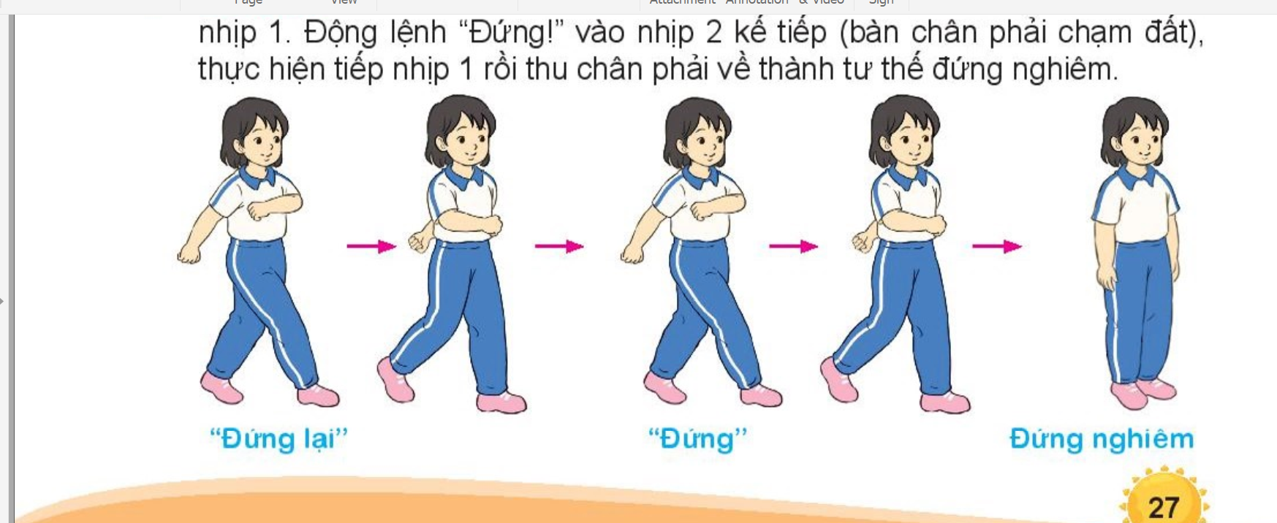

Slide 3
